Slide 1

精神健康大数据平台
2020年03月31日
汇报人：王思成
1/16

Slide 2
1
工作总结
目 录
CONTENTS
2
下周计划
2/16

Slide 3
01
工作总结
章节
PART
Redis主从复制
Redis一致性原理
Redis分布式锁
3/16

Slide 4
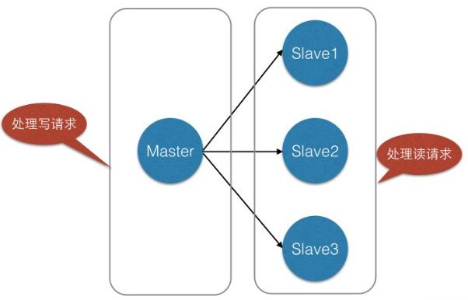
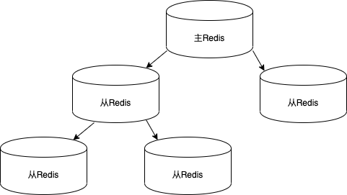
Redis主从复制
4/16
Notes:
由于当时大容量磁盘比较昂贵， RAID 的基本思想是将多个容量较小、相对廉价的磁盘进行有机组合，从而以较低的成本获得与昂贵大容量磁盘相当的容量、性能、可靠性。随着磁盘成本和价格的不断降低， RAID 可以使用大部分的磁盘， “廉价” 已经毫无意义。但这仅仅是名称的变化，实质内容没有改变。

Slide 5
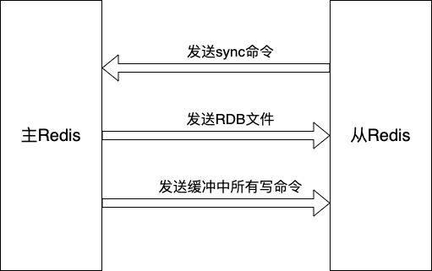
Redis主从复制
5/16
Notes:
由于当时大容量磁盘比较昂贵， RAID 的基本思想是将多个容量较小、相对廉价的磁盘进行有机组合，从而以较低的成本获得与昂贵大容量磁盘相当的容量、性能、可靠性。随着磁盘成本和价格的不断降低， RAID 可以使用大部分的磁盘， “廉价” 已经毫无意义。但这仅仅是名称的变化，实质内容没有改变。

Slide 6
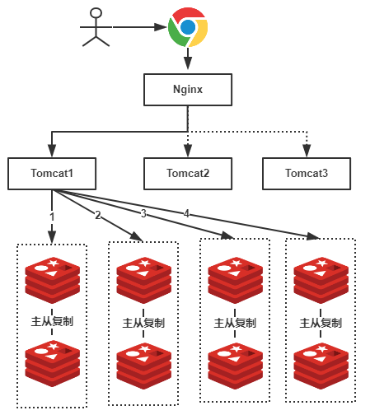
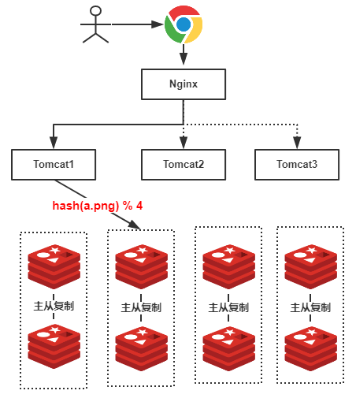
Redis一致性
6/16
Notes:
由于当时大容量磁盘比较昂贵， RAID 的基本思想是将多个容量较小、相对廉价的磁盘进行有机组合，从而以较低的成本获得与昂贵大容量磁盘相当的容量、性能、可靠性。随着磁盘成本和价格的不断降低， RAID 可以使用大部分的磁盘， “廉价” 已经毫无意义。但这仅仅是名称的变化，实质内容没有改变。

Slide 7
Redis一致性
7/16
Notes:
由于当时大容量磁盘比较昂贵， RAID 的基本思想是将多个容量较小、相对廉价的磁盘进行有机组合，从而以较低的成本获得与昂贵大容量磁盘相当的容量、性能、可靠性。随着磁盘成本和价格的不断降低， RAID 可以使用大部分的磁盘， “廉价” 已经毫无意义。但这仅仅是名称的变化，实质内容没有改变。

Slide 8
Redis一致性
8/16
Notes:
由于当时大容量磁盘比较昂贵， RAID 的基本思想是将多个容量较小、相对廉价的磁盘进行有机组合，从而以较低的成本获得与昂贵大容量磁盘相当的容量、性能、可靠性。随着磁盘成本和价格的不断降低， RAID 可以使用大部分的磁盘， “廉价” 已经毫无意义。但这仅仅是名称的变化，实质内容没有改变。

Slide 9
Redis一致性
9/16
Notes:
由于当时大容量磁盘比较昂贵， RAID 的基本思想是将多个容量较小、相对廉价的磁盘进行有机组合，从而以较低的成本获得与昂贵大容量磁盘相当的容量、性能、可靠性。随着磁盘成本和价格的不断降低， RAID 可以使用大部分的磁盘， “廉价” 已经毫无意义。但这仅仅是名称的变化，实质内容没有改变。

Slide 10
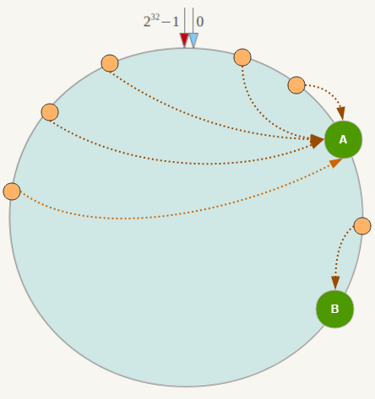
Redis一致性
10/16
Notes:
由于当时大容量磁盘比较昂贵， RAID 的基本思想是将多个容量较小、相对廉价的磁盘进行有机组合，从而以较低的成本获得与昂贵大容量磁盘相当的容量、性能、可靠性。随着磁盘成本和价格的不断降低， RAID 可以使用大部分的磁盘， “廉价” 已经毫无意义。但这仅仅是名称的变化，实质内容没有改变。

Slide 11
Redis分布式锁
1.加锁
最简单的方法是使用setnx命令。key是锁的唯一标识，按业务来决定命名。如果该锁用于互斥，则将value设置成1。伪代码如下： setnx(key, 1)
2.释放锁
当得到锁的线程执行完任务，需要释放锁，以便其他线程可以进入。释放锁的最简单方式是执行del指令，伪代码如下：del(key)
释放锁之后，其他线程就可以继续执行setnx命令来获得锁。
3.锁超时
如果一个得到锁的线程在执行任务的过程中挂掉，来不及显式地释放锁，这块资源将会永远被锁住，别的线程再也别想进来。所以，setnx的key必须设置一个超时时间，以保证即使没有被显式释放，这把锁也要在一定时间后自动释放。setnx不支持超时参数，所以需要额外的指令，伪代码如下：expire(key, 30)
11/16
Notes:
由于当时大容量磁盘比较昂贵， RAID 的基本思想是将多个容量较小、相对廉价的磁盘进行有机组合，从而以较低的成本获得与昂贵大容量磁盘相当的容量、性能、可靠性。随着磁盘成本和价格的不断降低， RAID 可以使用大部分的磁盘， “廉价” 已经毫无意义。但这仅仅是名称的变化，实质内容没有改变。

Slide 12
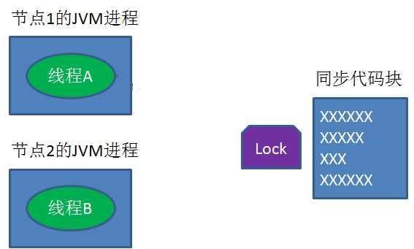
Redis分布式锁
实现分布式锁的伪代码：
if (setnx(key, 1) == 1) { expire(key, 30); try { do something; } finally { del(key); } }
12/16
Notes:
由于当时大容量磁盘比较昂贵， RAID 的基本思想是将多个容量较小、相对廉价的磁盘进行有机组合，从而以较低的成本获得与昂贵大容量磁盘相当的容量、性能、可靠性。随着磁盘成本和价格的不断降低， RAID 可以使用大部分的磁盘， “廉价” 已经毫无意义。但这仅仅是名称的变化，实质内容没有改变。

Slide 13
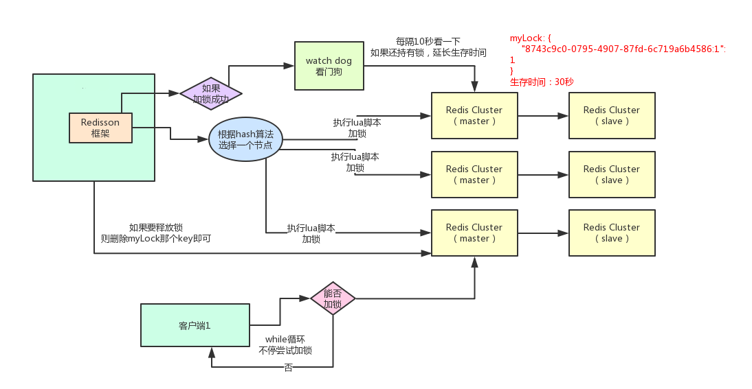
Redis分布式锁
13/16
Notes:
由于当时大容量磁盘比较昂贵， RAID 的基本思想是将多个容量较小、相对廉价的磁盘进行有机组合，从而以较低的成本获得与昂贵大容量磁盘相当的容量、性能、可靠性。随着磁盘成本和价格的不断降低， RAID 可以使用大部分的磁盘， “廉价” 已经毫无意义。但这仅仅是名称的变化，实质内容没有改变。

Slide 14
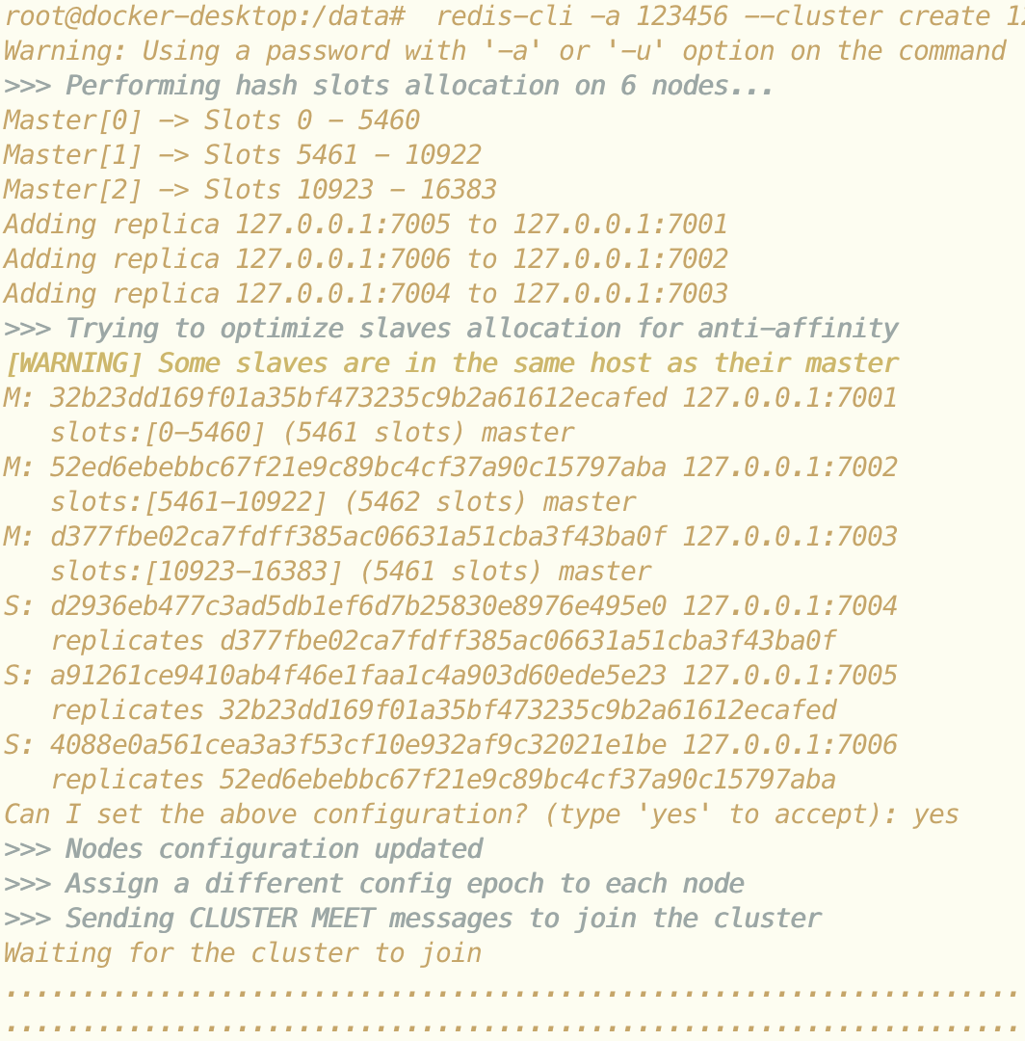
Redis伪分布式搭建
14/16
Notes:
由于当时大容量磁盘比较昂贵， RAID 的基本思想是将多个容量较小、相对廉价的磁盘进行有机组合，从而以较低的成本获得与昂贵大容量磁盘相当的容量、性能、可靠性。随着磁盘成本和价格的不断降低， RAID 可以使用大部分的磁盘， “廉价” 已经毫无意义。但这仅仅是名称的变化，实质内容没有改变。

Slide 15
02
下周计划
章节
PART
15/16

Slide 16
下周计划
继续完成Redis伪分布式搭建
Redis单线程模型、多路复用 I/O模型
Redis分布式锁的简单实现
16/16

Slide 17
谢谢

